Slide 1
Popular culture as the “Other“ of High Culture (Popularna kultura kot del visoke kulture)
John Storey
A. H.

Slide 2
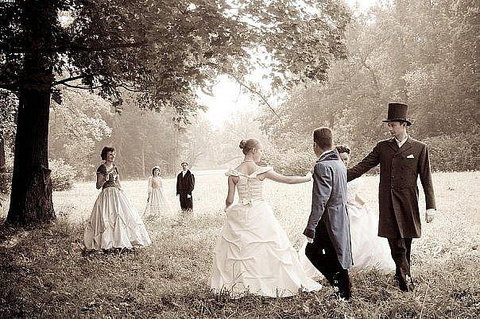
Zgodovina
Visoka kultura postane institucionalen prostor v drugi polovici 19.st., zaradi:
selektivne prisvojitve elitnih skupin tega, kar je bilo prej skupna javna kultura
in zaradi premikov kulture v smeri modernizma.
Razlikovanje med visoko in popularno kulturo: v ZDA, med leti 1850 in 1900
KULTURNI KAPITALISTI (DiMaggio)

Slide 3
Ločevanje med popularno kulturo in visoko kulturo (umetnostjo)
PRIMER BOSTONA (Paul Di MAGGIO)
Elite so izolirale visoko kulturo in jo razločile od popularne kulture.
Trije projekti:
1. kulturno podjetništvo
2. klasifikacija
3. skozi okvirjanje/oblikovanje (framing),
Ideal visoke kulture v Bostonu sta: Museum of Fine Arts in Boston Symphony Orchestra.
Konec 19. stol. se jasno pokaže razlikovanje med visoko in popularno kulturo!

Slide 4
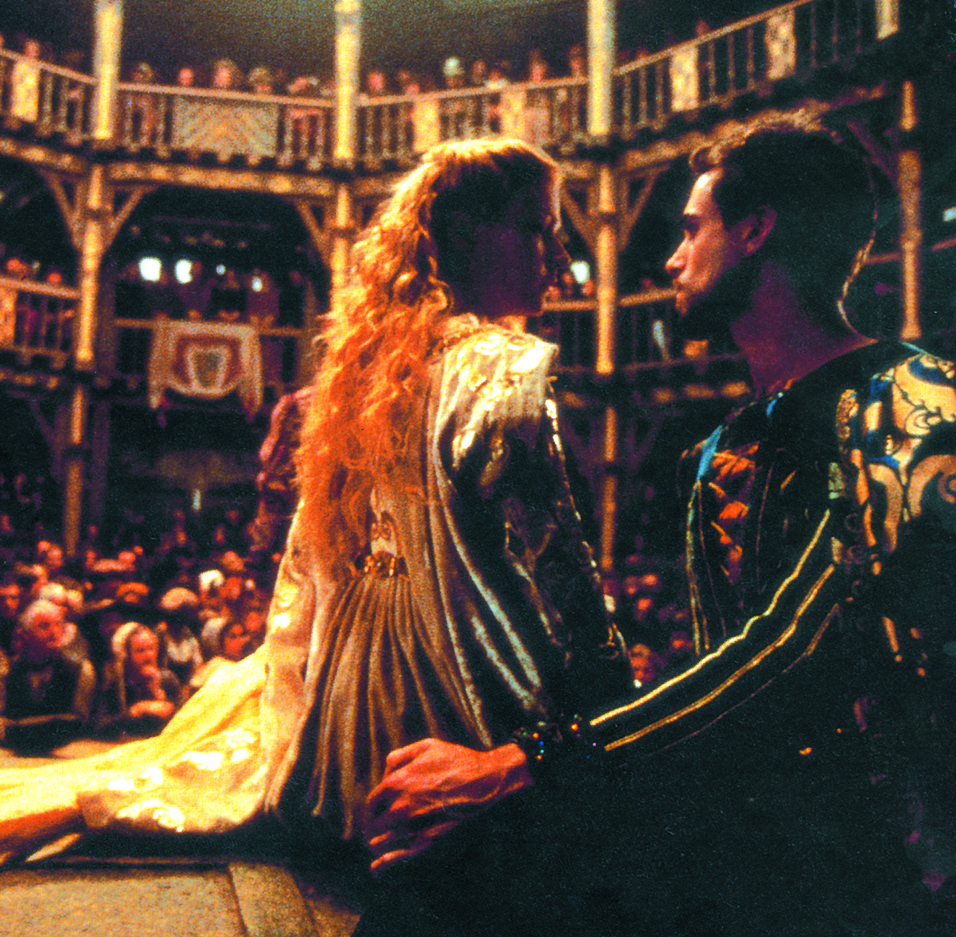
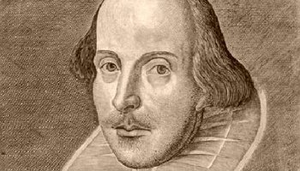
PRIMER SPREMEMBE KULTURNE VREDNOSTI SHAKESPEARE-JA (Lawrence W. Levine)
Prva polovica 19. stoletja: Shakespeare → popularna kultura,
2. polovica 19. stoletja→ redefiniranja Shakespearjevih del
Namen ni več zabava, ampak izobraževanje, ni bil več igra, ampak poezija.
Shakespeare postal nekaj, kar je bilo namenjeno višjemu razredu

Slide 5
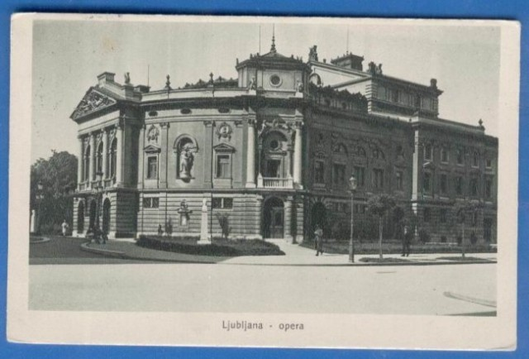
PRIMER OPERE
V poznem 18. in na začetku 19. stoletja je bila opera široko dostopen način popularnega razvedrila, ne glede na razred oz. družbeni status.
Strategije pri preoblikovanju opere v »visoko kulturo«:
- posebne zgradbe namenjene posebej za izvajanje opera, ločitev od gledališča,
- vnos pravil obnašanja in oblačenja pri obisku opere,
- izvaja se le v tujih jezikih
Zanimivost: Tudi karte so postale predrage, da bi si jih lahko kdorkoli privoščil.

Slide 6
Modernizem in modernistična revolucija
Namen modernizma: izključiti na novo izobražene z velikim razmahom izobraževalnih reform in obdržati le intelektualce, ne mase ljudi→privede do namernega izključevanja in ločevanja.
odvisnost od tržne ekonomije
Moderna umetnost razdelil družbo v dva razreda: tiste, posebej nadarjene manjšine, ki jo razumejo in neizoblikovane množice, ki je ne razumejo
PROCES PURIFIKACIJE
Načela modernistične literature:
izključitev množic
premoč nad množicami
zmanjšanje pismenosti množic
zanikanje humanosti/človeškosti množic

Slide 7
Politika kulturne izključitve (Pierra Bourdieua)
Razlaga dve stvari:
kako moč družbenega razreda deluje znotraj kulture in
kako dejanja v neki kulturi pripomorejo k reprodukciji neenakosti družbenih razredov
Sami sebe klasificiramo s svojimi klasifikacijami in druge klasificiramo po njihovih.
Vladanje razredov je pogojeno z njihovimi sredstvi (denar),oblika, ki jo zavzamejo je kulturna.
Določa nas tisto, kar mi določamo, oziroma razvrščamo, ter po čemur določamo ostale (taste classifies, and it classifies the classifier).
Kultura ni nekaj kar nekdo je ampak nekaj kar nekdo ima oz. je nekdo postal.

Slide 8
Kultura in razred (Richard Peterson)
Razlikovanje med elitno in popularno kulturo nadomešča razlikovanje med:
»omnivornimi« (širokimi spektri okusov) in
»univornimi« (ozki, monotoni, snobovski) vzorci kulturne potrošnje.
Okus in preference so povezane z razredom.
OMNIVORNOST : odprtost do spoštovanja drugačnih okusov.
Dominantne statusne skupine pogosto definirale popularno kulturo na načine, ki so ustrezali njihovim interesom in so delali na tem, da so ustvarjali neškodljive, podrejene kulturne statusne skupine.

Slide 9
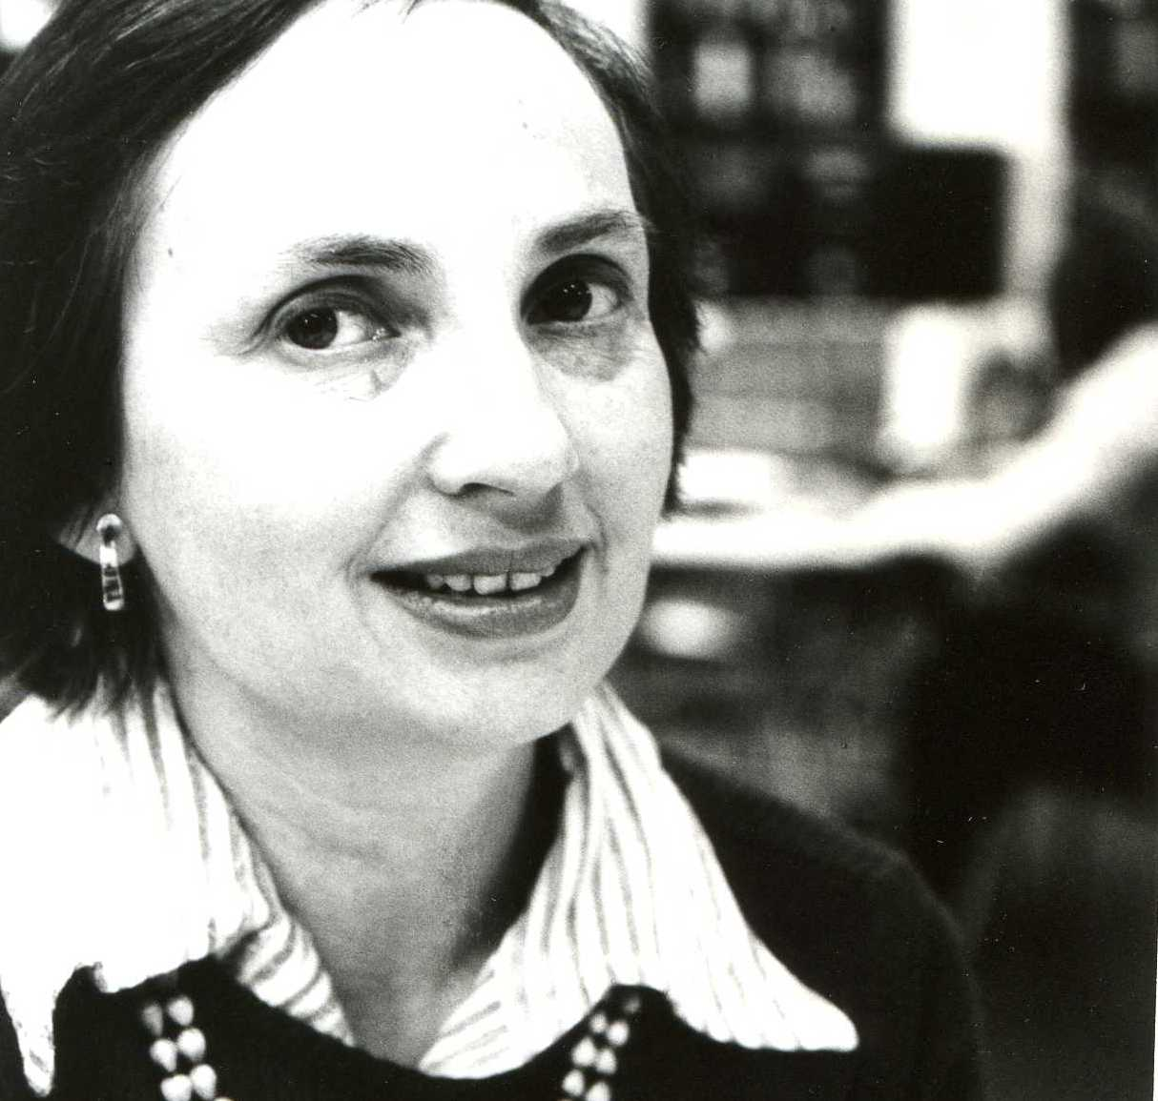
Kulturna moč ( Barbara Herrnstein Smith, Rymond Williams)
Estetičen način gledanja na objekte, ne gre za gledanje lastnosti predmeta samega
Hierarhijo predstavljajo kulturne institucije (šole, knjižnice, gledališča, muzeji..), ki jih vodijo ljudje, ki imajo kulturno moč.
SELEKTIVNA TRADICIJA.

Slide 10
Estetika popularne kulture (Carroll, Shusterman, Hall, Whannel, Storey)
Množična kultura se od umetnosti loči po tem, da je proizvedena in distribuirana skozi množične medije in je lažje razumljiva kot visoka kultura.
Carroll meni, da pomen umetnosti ima nek vsesplošen pomen, ki ga vsi enako prepoznamo in razumemo.
Shusterman pravi, da je popularna umetnost dobra le še zaradi njenega potenciala, da nekoč preide v višjo umetnost (čeprav rahlo spremenjena).
Hall in Whannel priznavata, da znotraj popularne kulture obstaja nekaj, kar ji pravimo popularna umetnost.

Slide 11
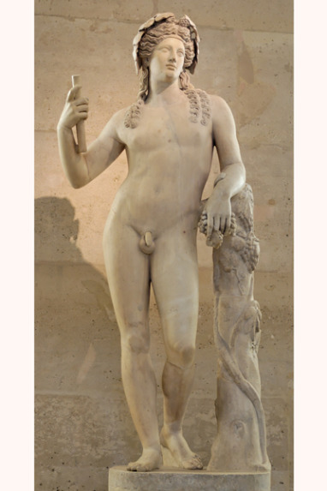
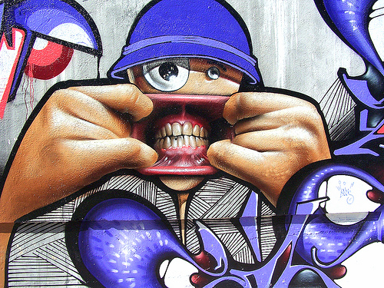
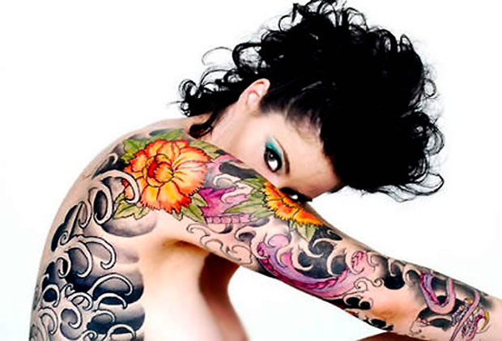
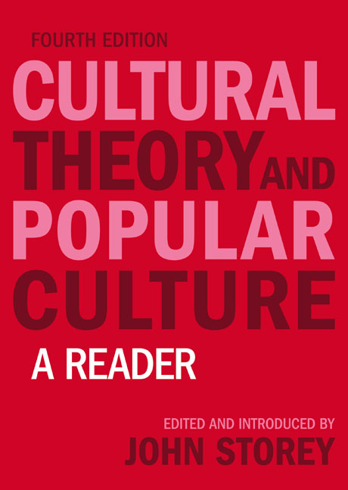
Storey razlikuje popularno in množično kulturo. Popularna kultura je pravzaprav množična kultura, ki se je dvignila nad svoje izvore.

